Slide 1
第3章 Windows 7操作系统

Slide 2
内容概要
Windows 概述
Windows 7 的基本操作
文件管理
系统管理
系统设置
Windows 7附带的常用工具

Slide 3
3.1 Windows概述
Windows 是当前使用最多的操作系统；
具有图形用户界面、支持即插即用、先进的内存交换技术和多线程技术等特点，使计算机的操作和应用变得非常容易；
能处理多媒体信息，内置了多种网络协议，使用户能够很容易地使用局域网和因特网；
还提供了丰富的应用程序接口（API）和设备驱动程序开发工具等，为用户开发基于Windows的应用程序提供了极大的便利。
系统本身的bug之外，还很容易被攻击，因此用户必须不断地从微软网站上下载“补丁”程序进行更新（Update）。

Slide 4
Windows的系统结构
使用了内核和外壳模型结构；
内核代码运行在处理器特权模式下，称为内核模式（Kernel Mode），能够访问PC机的硬件和系统数据；
用户和应用程序则运行在非特权模式下，称为用户模式（User Mode）。

Slide 5
作业、进程和线程
作业（Job）是程序的另一个状态，是指程序从选中运行到运行结束的整个过程。
所有的作业都是程序，但不是所有的程序都是作业。
当一个作业被选中后进入内存运行，这个作业就成为进程（Process）。
正在运行的程序才是进程。
线程（Thread）是进程概念的延伸。如果程序只有一个进程就可以处理所有的任务，那么它就是单一线程的。如果程序可以被分解为多个进程共同完成任务，那么被分解的不同进程就叫做线程。
单线程模式
单元线程模式
自由线程模式

Slide 6
3.2 Windows的启动与退出
启动
每次打开计算机电源，Windows 均会自动启动。
在启动开始时系统将进行硬件检测，然后系统启动。
如果用户账号设置有密码或计算机是多用户使用，在启动后还要求用户输入用户名和密码，正确输入后，系统将完成指定用户的系统配置。
退出
保存并关闭所有的正在运行的应用程序。
Windows在“开始”菜单中安排了“关机”命令，以实现Windows的正常退出。
待机、关闭、重新启动。

Slide 7
3.3 Windows 7的基本操作
界面组成
鼠标和键盘
窗口
菜单
对话框
帮助和支持

Slide 8
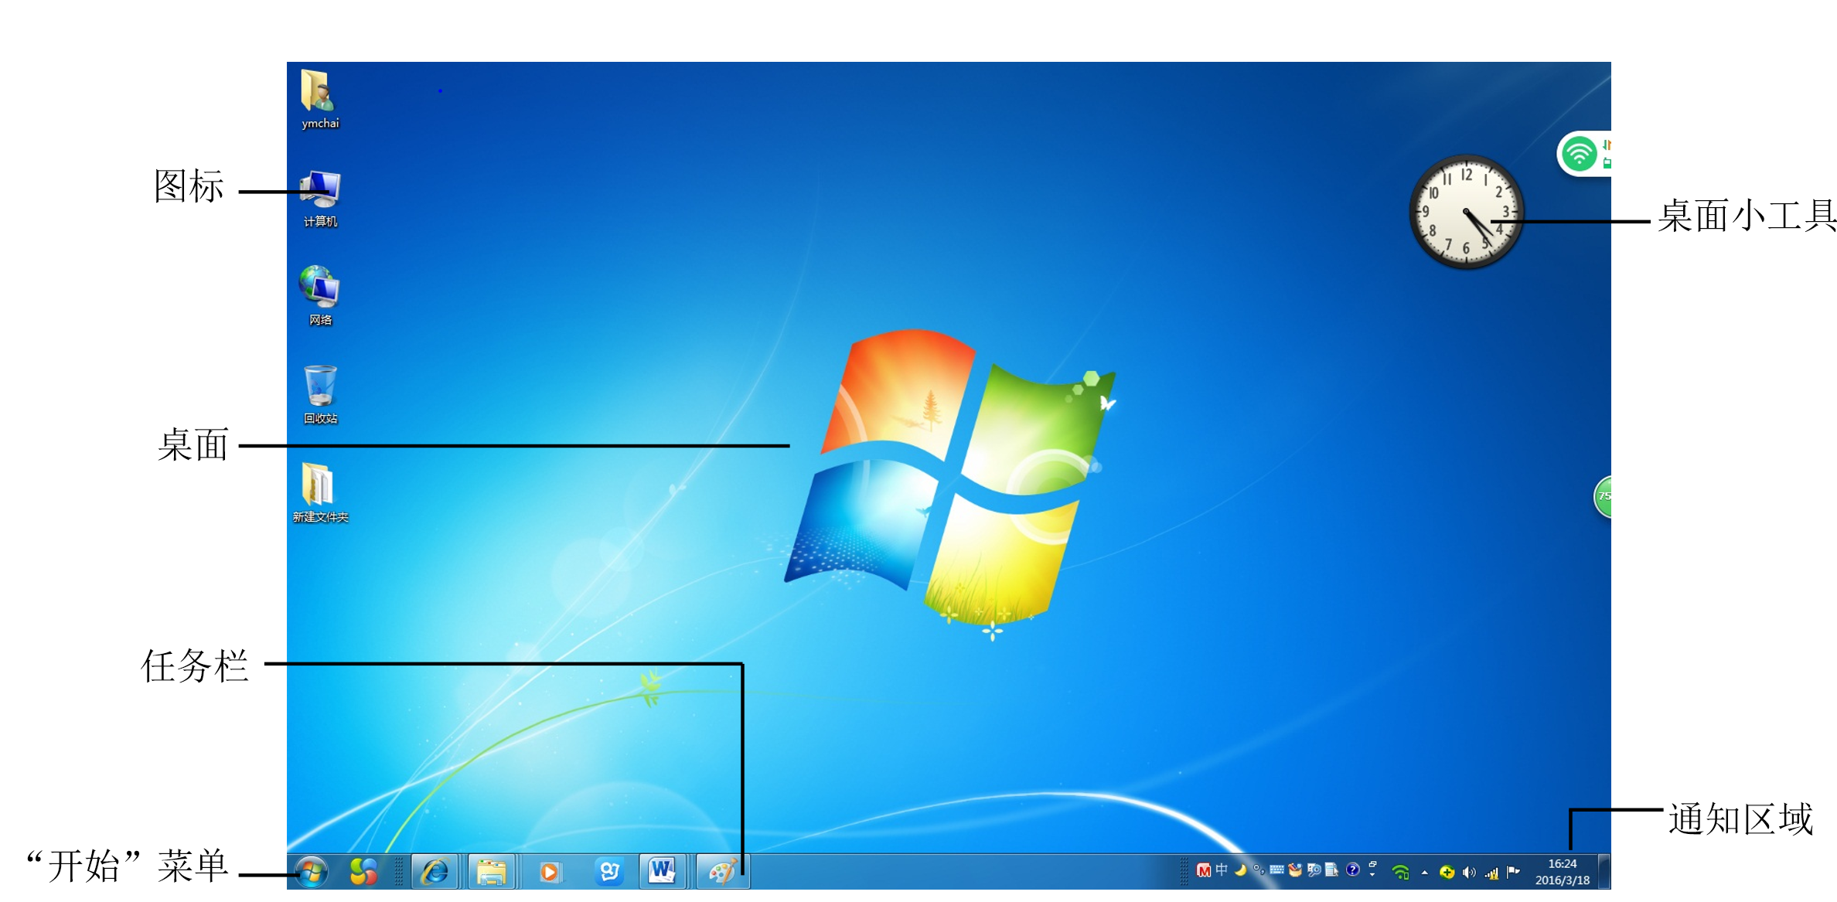
Windows 7 的界面组成

Slide 9
鼠标操作
单击左键（定位）
双击左键（启动）
拖动
单击右键（快捷菜单）
指向
单击或滚动滑轮

Slide 10
键盘操作
组合键
功 能
组合键
功 能
Ctrl+Esc
打开“开始”菜单
Alt+F4
关闭当前窗口
Enter
确认
Tab
切换到对话框的下一栏
Esc
取消
Shift+Tab
切换到对话框的上一栏
Ctrl+<空格>
启动或关闭输入法
Shift+<空格>
半角/全角状态的切换
Ctrl+Shift
中文输入法的切换
Ctrl+.(小数点)
中/英文标点符号的切换
PrintScreen
复制整个屏幕内容到剪贴板
Alt+PrintScreen
将活动窗口内容复制到剪贴板
Ctrl+Alt+Del
打开“任务管理器”，以供任务管理。例如，可强制结束某个应用程序的运行。连续两次按此组合键，将重新启动系统

Slide 11
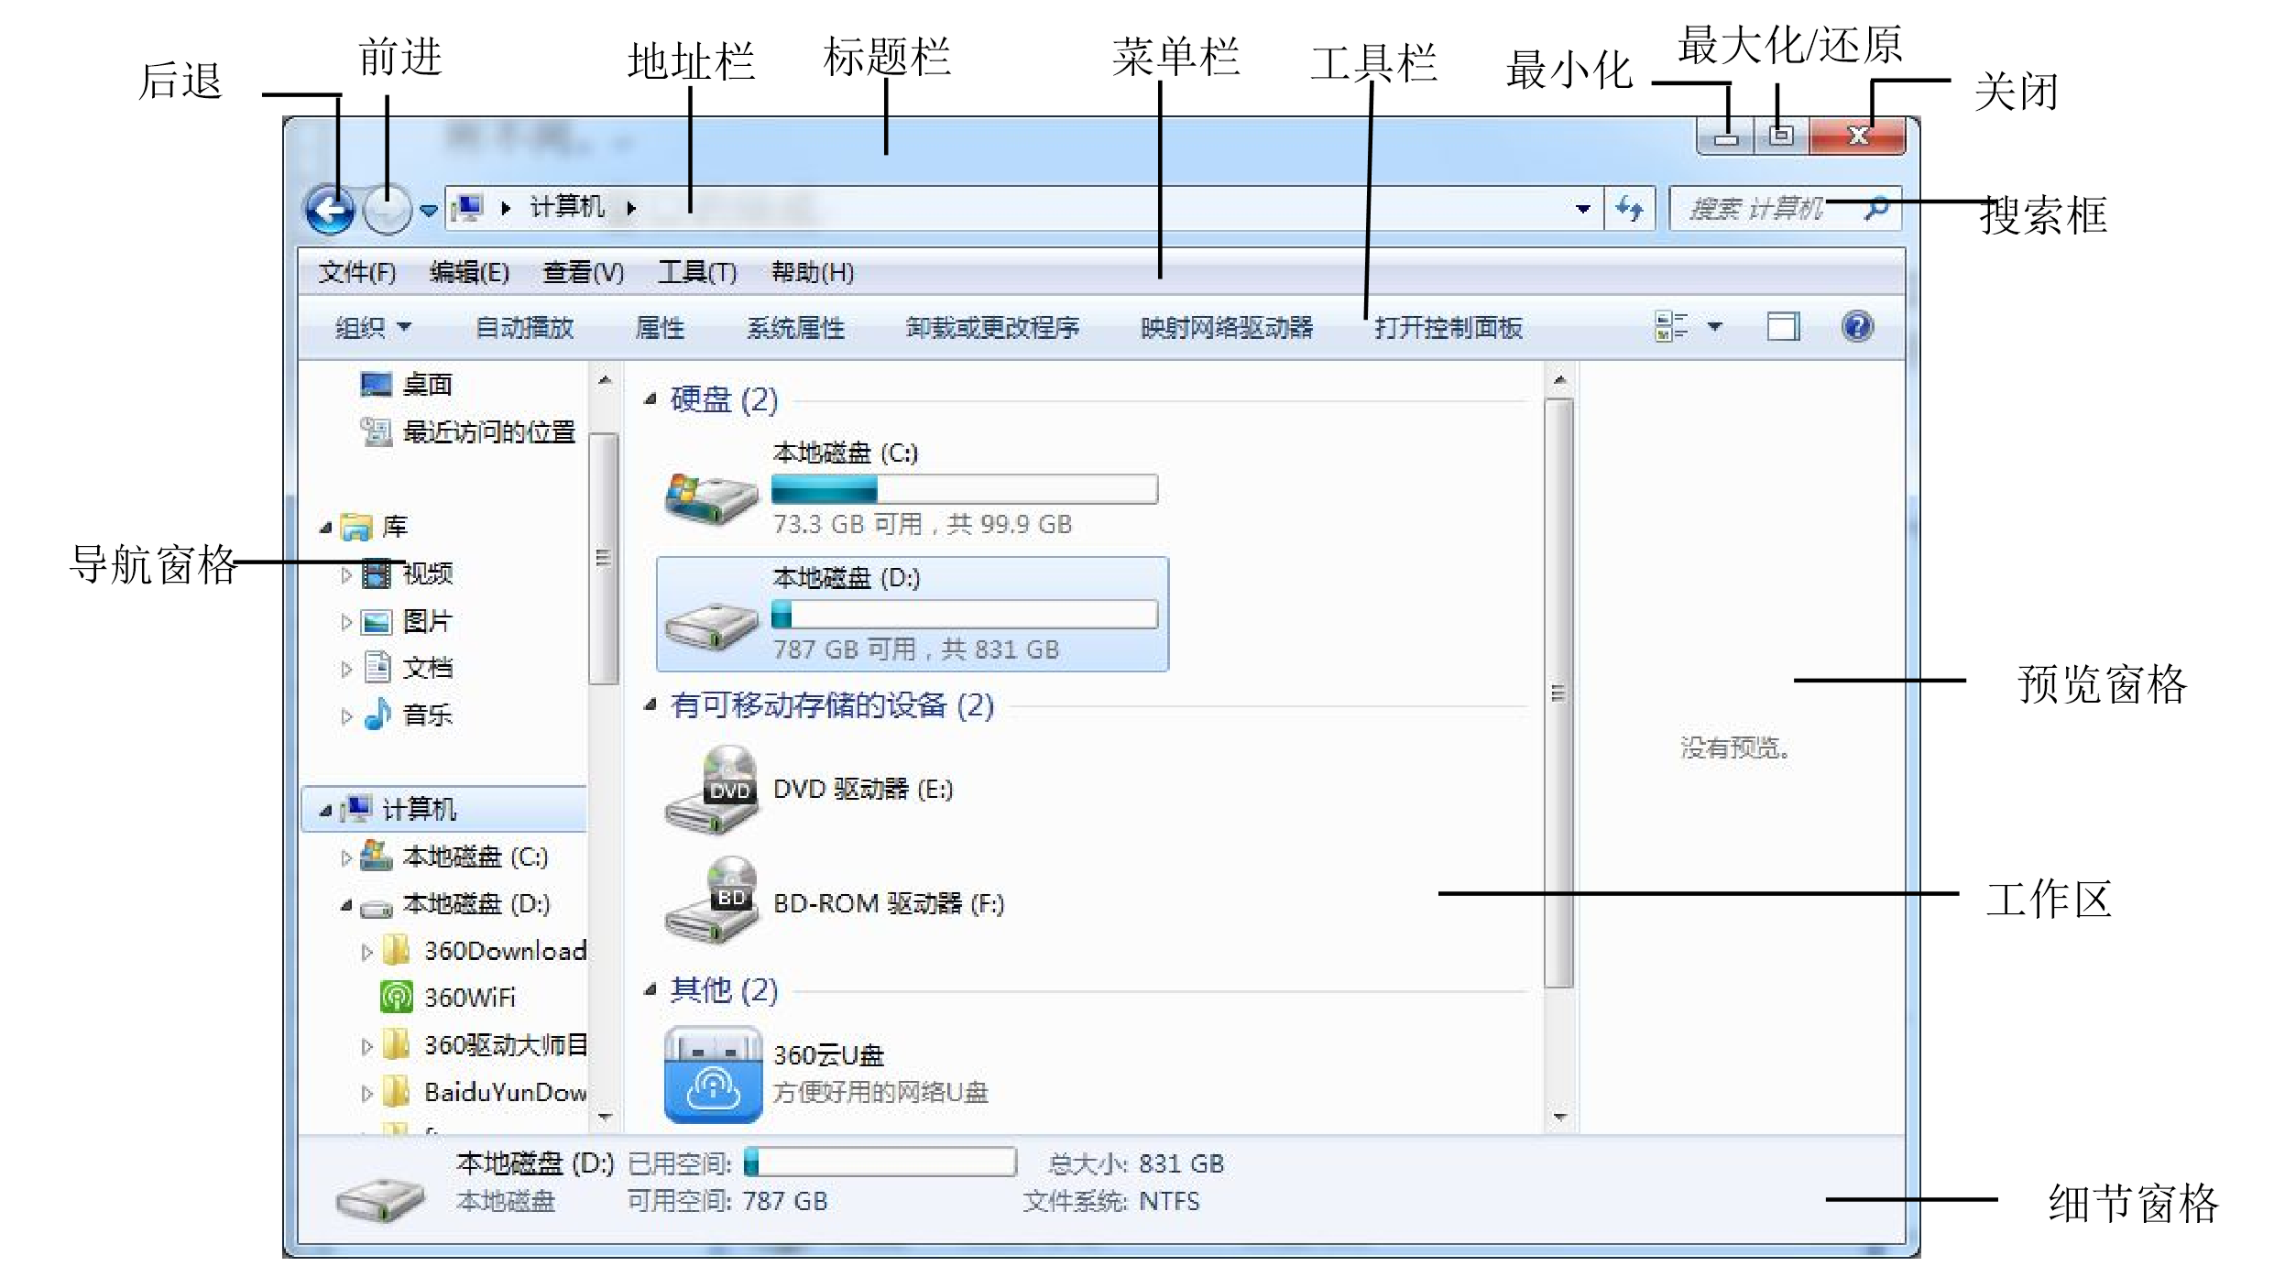
窗口

Slide 12
窗口操作
移动窗口
改变窗口大小
排列窗口
层叠窗口
横向平铺窗口
纵向平铺窗口
窗口之间的切换
关闭窗口

Slide 13
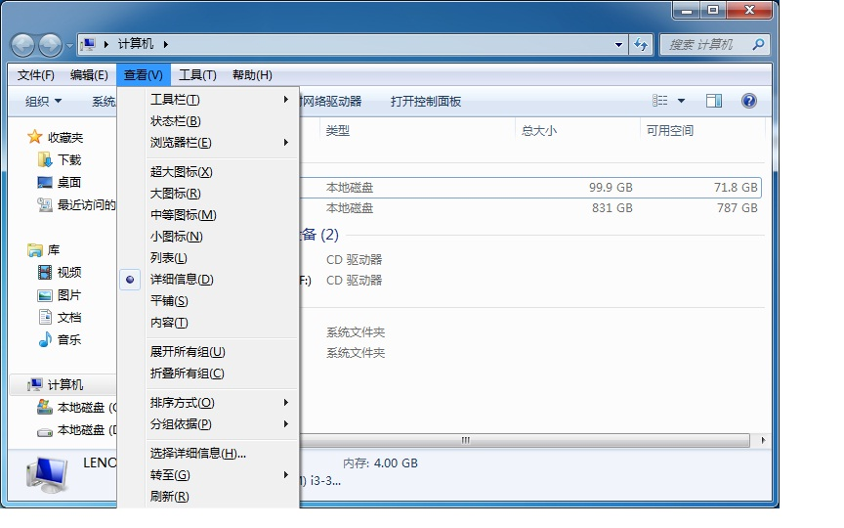
菜单
菜单提供了应用程序的各种功能选项命令，通过菜单命令可以对窗口中的对象进行各种操作。
采用折叠方式
命令项两侧的标记约定
变灰标记
选中标记（√）
省略标记（…）
级联标记（）
快捷键标记
选中标志（ ）
折叠标记（ ）：

Slide 14
菜单的基本操作
使用鼠标操作菜单
使用键盘操作菜单
按下【Alt】键激活菜单栏
然后输入菜单名右侧带下画线的字母，按【Enter】键即可执行关闭菜单；
或者使用光标移动键的上、下、左、右箭头键选择所需执行的命令项，按【Enter】键执行。
使用常用命令的快捷键以提高效率
关闭菜单
单击该菜单外的任意区域
按【Esc】键来取消当前菜单

Slide 15
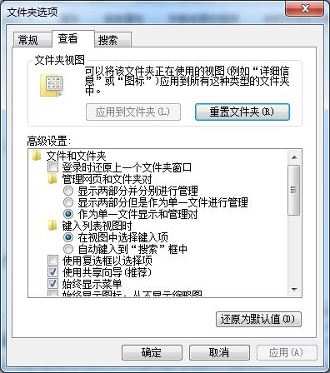
对话框
菜单的某些命令之后带有省略号（…），当选择带有省略号的菜单命令时，会打开一个对话框。
利用对话框可以改变设置、添加信息、选择选项或者进行其他操作。

Slide 16
对话框的基本操作
标题栏的操作
选项卡的操作
文本框的操作
下拉列表的操作
列表框的操作
选项按钮的操作
复选框的操作
命令按钮的操作

Slide 17
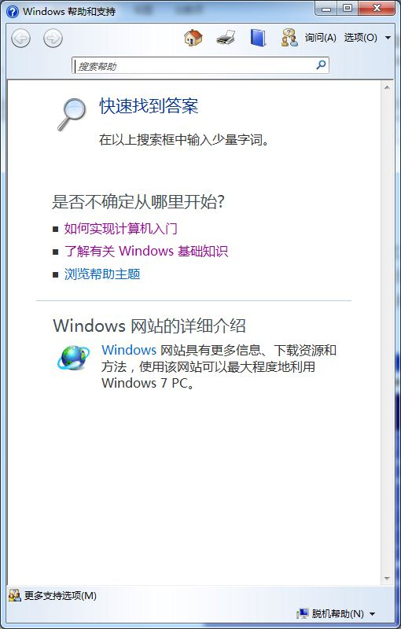
帮助和支持
通过“开始”菜单的“帮助和支持”命令
单击窗口中的“文件”｜ “帮助”命令
直接按F1

Slide 18
3.4 文件管理
什么是文件？
文件是Windows中最基本的存储单位。
文件可以用来保存各种信息，这些信息既可以看成是平常所说的文档，也可以看成是执行应用的程序。
文件的物理存储介质通常是磁盘和光盘。
文件的基本属性包括文件名、文件的大小（或称存储容量）、类型、创建时间等。

Slide 19
文件名
文件名
文件名的命名分为两个部分，用小数点分隔，其格式为：
<主文件名>.[<扩展名>]。
文件名是文件的主要标识，扩展名是用来标识文件类型的。
文件名的命名规则
文件名最多可以由255个字符组成，即允许使用长文件名。
文件名中不能包含下列字符：?、\、*、”、<、>、|、/、:
文件名可以包括空格，也允许使用多个分隔符（小数点），但只有最后一个分隔符的后面部分是文件的扩展名。 如myweb.file.homepage.htm
文件名不区分中英文字母的大小写，文件名中允许使用汉字。

Slide 20
文件类型
在Windows中，系统根据文件存储内容的不同，将文件区分为许多不同的类型，文件的类型不同时，在计算机中显示的图标也不同，常用的文件类型及其扩展名有：
应用程序文件（.com或.exe）
Web页文件（.htm或.html）
系统文件（.sys）
声音文件（.wav）
文本文件（.txt）
MIDI文件（.mid）
Word文档（.docx）
位图文件（.bmp）
Excel工作簿文件（.xlsx）
帮助文件（.hlp）
PowerPoint演示文稿文件（.pptx）
TrueType字体文件（.ttf）

Slide 21
文件名通配符
在进行文件操作时，当要对某一类的文件或某一组文件进行操作时，我们常用通配符来代替不同的字符。
Windows在文件名和扩展名中支持通配符“*”和“?”。
“？”表示该符号位置可以用任何一个字符代替。
“*”表示该符号位置可以用任意的一串字符来代替。

Slide 22
文件夹结构
C:\
A1文件夹
aa.txt
B1文件夹
bb.bmp
C1文件夹
D1文件夹
E1文件夹
t1.exe
t2.wav
D21文件夹
b1.xls
a1.doc
a2.doc
结构图中，文件a2.doc的路径为：“c:\b1\d1\d21\a2.doc”。

Slide 23
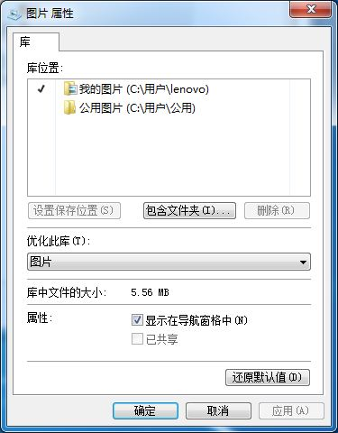
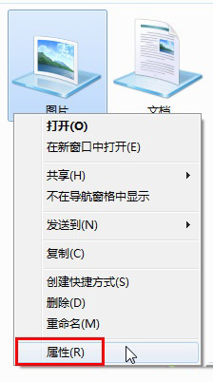
库
用户可以使用库的方式组织和访问文件，而不管其存储位置如何。
Win7 系统中默认有四个库：文档、音乐、图片、视频。

Slide 24
文件系统的存储结构
Windows 7支持NTFS文件系统或任意一种文件分配表文件系统（FAT 或 FAT32）。
FAT和FAT32
FAT系统（File Allocation Table）通过建立文件分配表和目录表进行文件管理。
FAT表记录磁盘上的每一个簇（几个相邻的磁道和扇区组成的扇区组）是否存放数据或者是否损坏等信息。
FAT目录表则记载文件的名称、属性以及大小等信息。
FAT必须保存在引导区中。
NTFS
NTFS支持原有的FAT文件，还提供了长文件名、支持大的分区和磁盘空间、扩展属性以及安全性等功能。
除了Windows外，其他文件系统都不能访问NTFS文件。
NTFS系统支持的磁盘分区最大达16EB（ExaByte, 即2⁶⁴B）。
系统文件可以存放在NTFS盘或分区的任何物理位置。这意味着，磁盘上任何磁道或扇区的损坏都不会导致整个磁盘不可用。

Slide 25
资源管理器
打开资源管理器的方式
资源浏览（折叠标记）
显示方式
略缩图、平铺、图标、列表和详细信息
图标排列
名称、类型、大小和修改时间

Slide 26
文件和文件夹管理
如果想使用键盘选择文件，则可先按Tab键，然后利用下表中的按键来移动光标。
按键
作用
按键
作用
←
关闭选择的文件夹
Home
选择文件夹列表中的第一个文件夹
↑
选择已选文件夹上面的一个文件夹
End
选择文件夹列表中的最后一个文件夹
→
打开选择的文件夹
PgUp
在文件夹中向上滚动一屏
↓
选择已选文件夹下面的一个文件夹
PgDn
在文件夹中向下滚动一屏

Slide 27
文件的选择
利用鼠标选择多文件，有两种：
选择连续的多个文件时，先单击要选择的第一个文件，再按住Shift键单击要选择的最后一个文件，这样包括在两个文件之间的所有文件都被选中，呈反蓝显示。
选择不连续的多个文件时，先选中要选的第一个文件，再按住Ctrl键，逐个单击要选的其他文件 。
要取消所选择的全部文件或文件夹，只需用鼠标在窗口空白处单击或按【Esc】键即可。

Slide 28
文件或文件夹操作
创建文件和文件夹
重命名文件和文件夹
复制文件和文件夹[Ctrl+C]、[Ctrl+V]
移动文件和文件夹[Ctrl+x]、[Ctrl+V]
删除文件和文件夹[Delete]、[Shift]+[Delete]
恢复删除的文件和文件夹 “回收站----还原”
搜索文件和文件夹
文件和文件夹属性
回收站管理
 | 移动 | 复制
目标文件与源文件在同一驱动器 | 拖动鼠标 | Ctrl键+拖动鼠标
目标文件与源文件不在同一驱动器 | Shift键+拖动鼠标 | 拖动鼠标

Slide 29
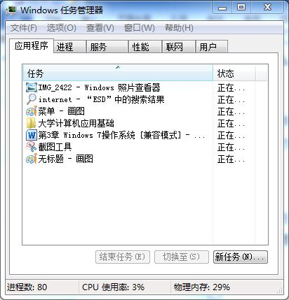
3.5 系统管理
任务管理
启动“任务管理器”
按【Ctrl + Alt + Del】键
或右击任务栏上的空白区域，在弹出的快捷菜单中单击“任务管理器”。
管理应用程序
结束任务、切换任务、启动新任务
管理进程
查看用户进程、添加信息列、结束进程
查看运行的服务
查看系统性能
查看联网状况
查看用户信息

Slide 30
磁盘管理
查看磁盘属性
磁盘的属性包括磁盘类型、文件系统类型、卷标、容量大小、剩余可用空间、共享设置等。
磁盘格式化
磁盘碎片整理和磁盘清理
磁盘碎片整理程序是将计算机硬盘上的文件、程序以及未使用的空间重新安排，以便程序运行得更快，文件打开得更快。
“磁盘清理”工具的功能是帮助释放硬盘驱动器空间。

Slide 31
3.6 系统设置
设置任务栏
锁定任务栏
隐藏任务栏
使用小图标
任务栏位置
任务栏按钮
使用Aero Peek预览桌面
自定义通知区域
将工具栏添加至任务栏

Slide 32
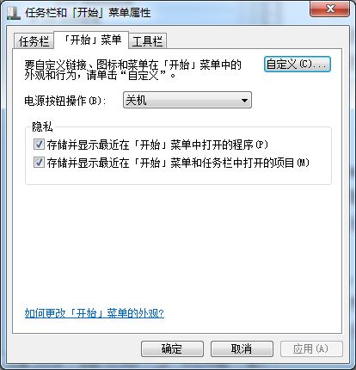
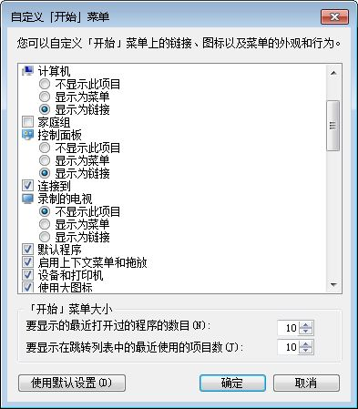
设置“开始”菜单

Slide 33
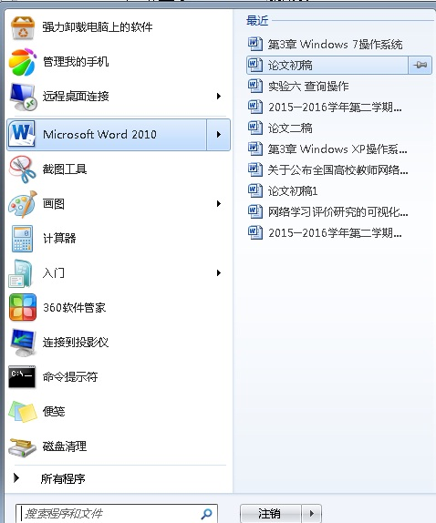
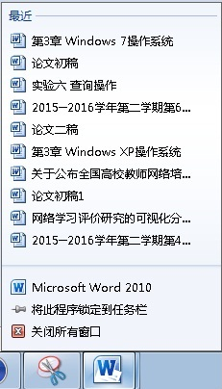
Jump List（跳转列表）
显示最近使用的项目列表，主要体现在开始菜单、任务栏和IE浏览器上。

Slide 34
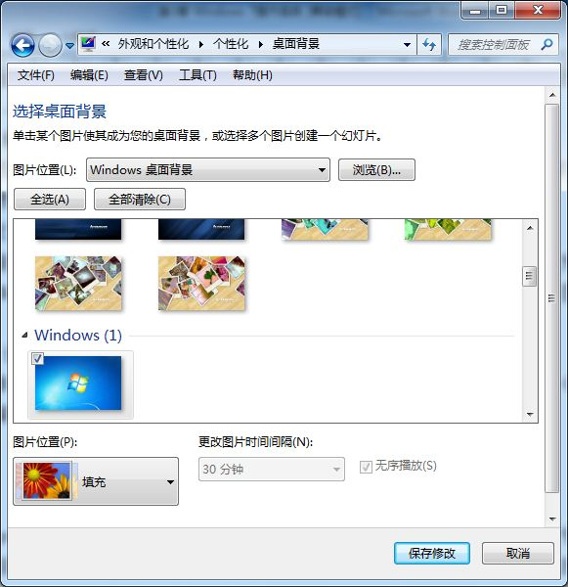
设置桌面背景

Slide 35
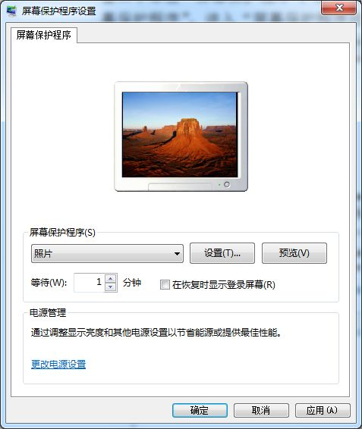
设置屏幕保护

Slide 36
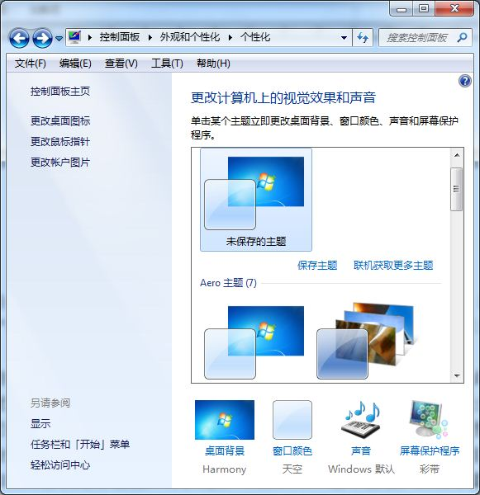
设置主题

Slide 37
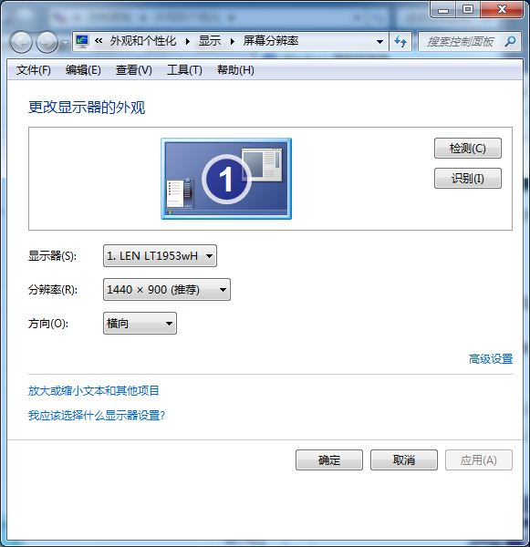
设置分辨率

Slide 38
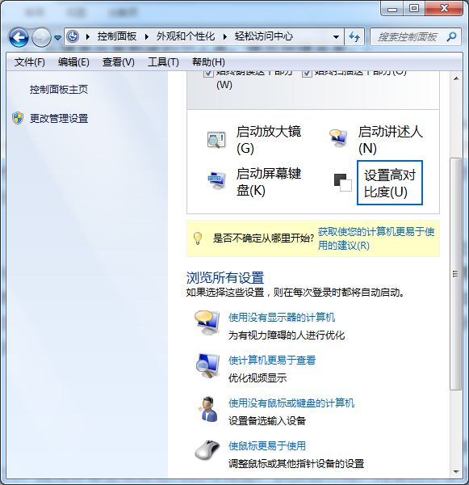
桌面小工具
Win7随附了一些小工具，包括日历、时钟、联系人、提要标题、幻灯片放映、图片拼图板等。
单击“开始”菜单|“控制
面板”|“外观和个性化”|
“轻松访问中心”
轻松访问中心

Slide 39
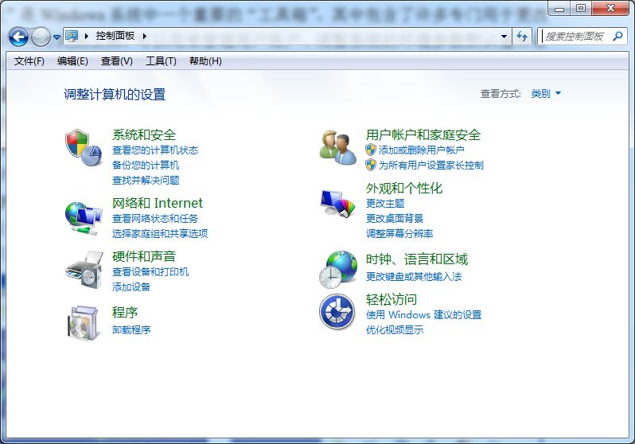
控制面板
“控制面板”的启动
单击“开始”菜单｜“控制面板”命令。
打开“计算机”窗口，单击工具栏上的 “打开控制面板”按钮。

Slide 40
3.7 Windows附带的常用工具
计算器
便笺
记事本
写字板
截图工具
画图

Slide 41
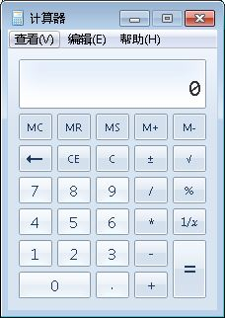
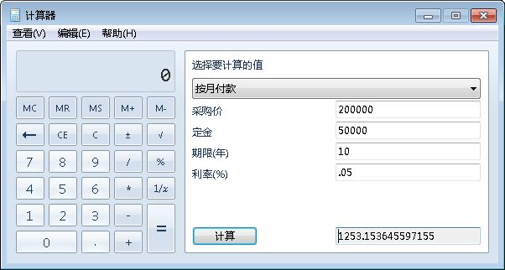
计算器
（a）标准型 （b）计算抵押
“计算器”窗口

Slide 42
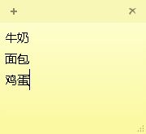
便笺

Slide 43
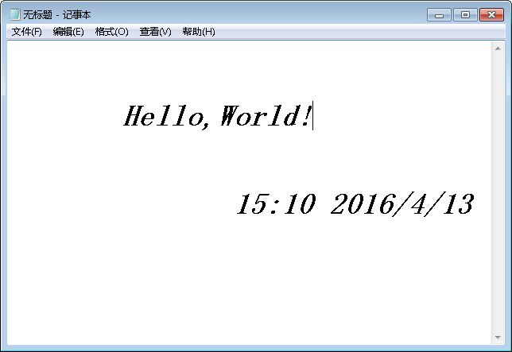
记事本
“记事本”是Windows附带的一个基本文本编辑器，用来创建简单文档。“记事本”常用来查看或编辑文本文件（.txt），它仅支持基本的文件格式，并且所能支持的文本也不能太大。

Slide 44
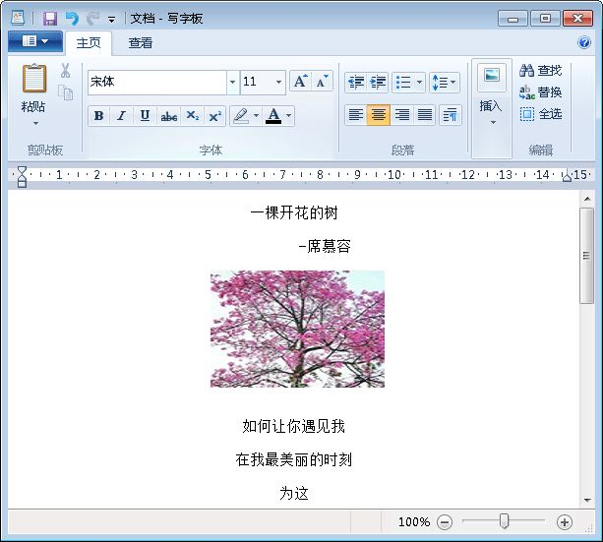
写字板
“写字板”是Windows附带的另一个文本编辑器，它可以创建和编辑比较复杂的文档。“写字板”适合创建、编辑、排版、打印输出内容较多、格式更为丰富的文档，它还提供了在文档中插入图片、电子表格、声频和视频信息等功能。

Slide 45
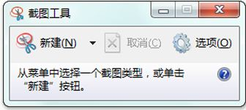
截图工具

Slide 46
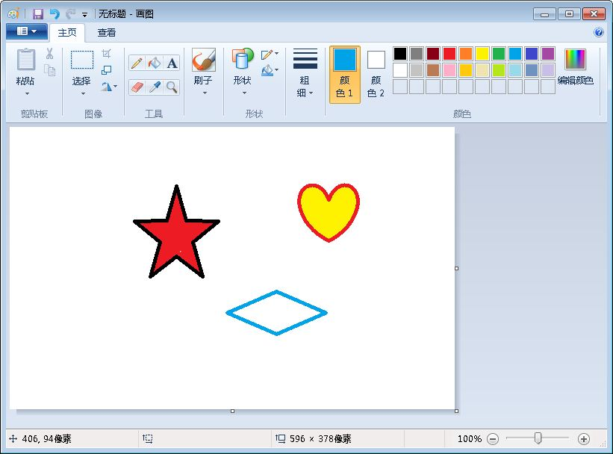
画图
“画图”是Windows为用户提供的一个简单的图形处理程序，用它可进行图形制作，包括绘制简单的图形、标志和示意图，还可对图形进行裁剪、添加文字等。制作的图形可以用多种图像格式进行保存。

Slide 47
The end

